Slide 1
Химические свойства бензола

Slide 2
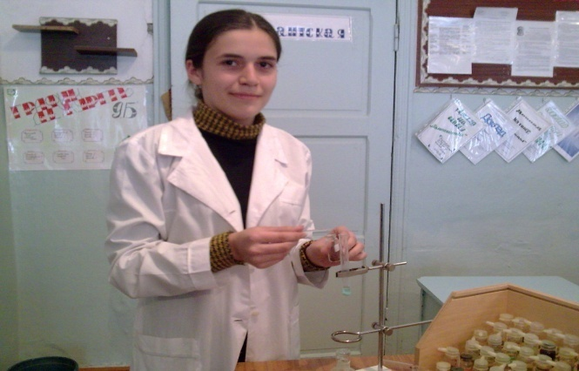
1. Какие соединения называются ароматическими?
2. Опишите физические свойства бензола?
3. Что такое «бензольное кольцо»?
4.Какой вид изомерии характерен для аренов?

Slide 3
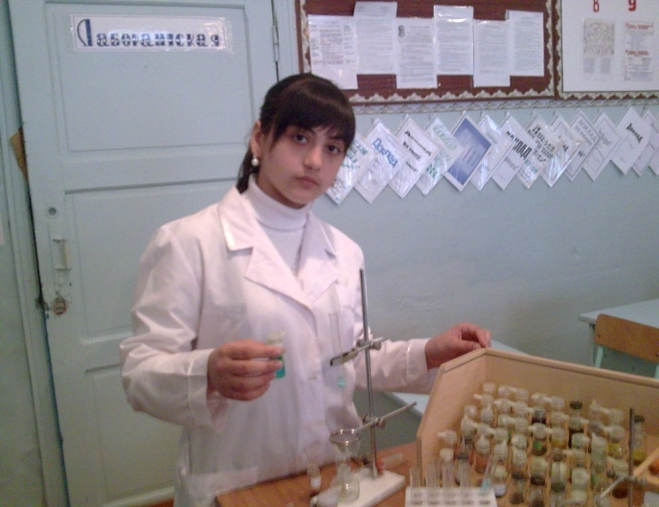
Ароматическая связь является более устойчивой, чем обычные двойные связи.

Slide 4
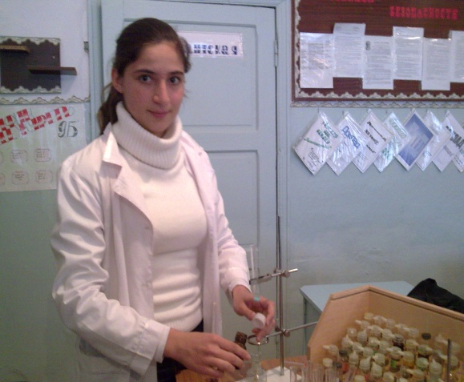
Особенностью бензольного кольца является устойчивость к реакциям, приводящим к его разрушению и соответственно потери ароматичности. (окисление, присоединение).

Slide 5
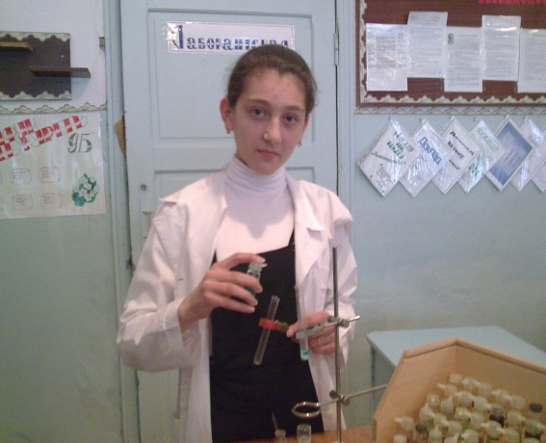
Типы химической реакции 1.Галогенирование 2.Нитрование 3. Алкилирование 4. Горение 5.Неполное окисление 6.Гидрирование 7. Хлорирование

Slide 6
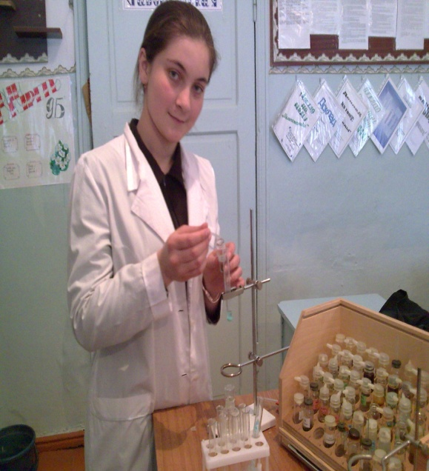
Алкилирование – это введение алкильного заместителя в молекулу органического соединения.

Slide 7
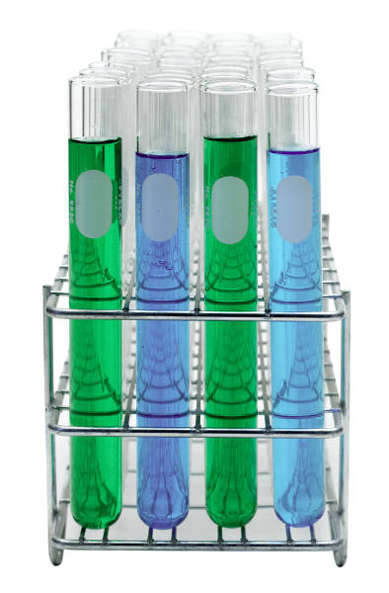
C₂H₂ C₆H₆ C₆H₅NO₂
C₆H₅CH₃

